Slide 1
ΚΑΤΑΣΚΕΥΗ 2D ΠΑΙΧΝΙΔΙΟΥ PUZZLE GAME ΤΥΠΟΥ ΛΑΒΥΡΙΝΘΟΣ
ΙΟΝΙΟ ΠΑΝΕΠΙΣΤΗΜΙΟ
ΠΟΛΥΜΕΣΑ
Αργυρώ Μαριόλη Π2017089
Αλέξανδρος Ανδριανόπουλος Π2016063

Slide 2
ΣΥΝΟΨΗ ΕΡΓΑΣΙΑΣ
Δημιουργία ενός 2D puzzle game (ψυχαγωγικού λογισμικού) με τις γλώσσες προγραμματισμού HTML5, javascript και css. Ο Λαβύρινθος είναι σε κάτοψη και ο χρήστης κινείται από διάφορες αφετηρίες που επιλέγει με το ποντίκι με την χρήση του πληκτρολογίου (διαδραστικότητα). Το παιχνίδι θα περιλαμβάνει ήχο, εικόνα και κίνηση (περισσότερα από ένα μέσα). Επειδή η αφετηρία του χρήστη επιλέγεται στην αρχή του παιχνιδιού, μπορούν να προκύπτουν πολλές διαφορετικές «αφηγήσεις» του παιχνιδιού (μη γραμμικότητα).
1

Slide 3
ΠΙΝΑΚΑΣ ΠΕΡΙΕΧΟΜΕΝΩΝ
01
02
03
04
ΧΑΡΑΚΤΗΡΙΣΤΙΚΑ ΠΑΙΧΝΙΔΙΟΥ
ΕΠΕΞΗΓΗ ΑΡΧΕΙΩΝ ΕΦΑΡΜΟΓΗΣ
Διαδραστικότητα & Πολυμεσικότητα
Index.html; Style.css; Φάκελος js; Js/main.js; js/jquery.js; Φάκελος img; Φάκελος audio
ΤΕΚΜΗΡΙΩΣΗ ΚΑΙ GAMEPLAY
ΑΝΑΦΟΡΕΣ
Επεξήγηση παιχνιδιού
Πηγές και assets που χρησιμοποιήθηκαν
2

Slide 4
01
ΧΑΡΑΚΤΗΡΙΣΤΙΚΑ ΠΑΙΧΝΙΔΙΟΥ
Διαδραστικότητα & Πολυμεσικότητα
3

Slide 5
Για να ενισχυθεί η Διαδραστικότητα και το κριτήριο Πολυμεσικότητας του παιχνιδιού, προστέθηκαν οι ακόλουθες λειτουργίες:
Οθόνες Start/ End
Λειτουργικότητες Win/ Loose
Σύστημα ζωών
Σύστημα Levelling
Οπτικοακουστική διάδραση με τη διεπαφή χρήστη
4

Slide 6
02
ΕΠΕΞΗΓΗ ΑΡΧΕΙΩΝ ΕΦΑΡΜΟΓΗΣ
Index.html; Style.css; Φάκελος js; Js/main.js; js/jquery.js; Φάκελος img; Φάκελος audio
5

Slide 7
Index.html
Αυτό το αρχείο περιέχει όλες τις ετικέτες HTML που χρησιμοποιούνται στο παιχνίδι.
Το στοιχείο div#maze περιέχει τον λαβύρινθο κατά τη διάρκεια του παιχνιδιού που φτιάχτηκε «με το χέρι» με ετικέτες <div>.
Το στοιχείο div.welcome-screen περιέχει την οθόνη καλωσορίσματος και οδηγιών.
Το div.loose-container και το div.win-container περιέχουν τις οθόνες win και loose.
Το div#status-bar περιέχει στοιχεία html για την επάνω μπάρα μέσα στον πίνακα του παιχνιδιού.
Στα div#maze1 έως το div#maze3 περιέχονται τα layouts των επιπέδων.
6

Slide 8
Style.css
Αυτό το αρχείο περιέχει όλο το στυλ CSS για όλα τα στοιχεία που περιέχονται στο αρχείο index.html.
7

Slide 9
Φάκελος js
Αυτός ο φάκελος περιέχει τα αρχεία JavaScript και τη λειτουργικότητα που χρειάζεται για το παιχνίδι.
8

Slide 10
Js/main.js
Αυτό το αρχείο περιέχει όλες τις λειτουργίες του παιχνιδιού. Η κλάση Gameboard χειρίζεται όλα τα events και το gameplay.
9

Slide 11
js/jquery.js
Το jQuery είναι μια βιβλιοθήκη που χρησιμοποιείται για χειρισμό των στοιχείων DOM, όπως δυναμική προσθήκη και αφαίρεση στοιχείων στο board.
10

Slide 12
Φάκελος img
Αυτός ο κατάλογος περιέχει τις εικόνες που χρησιμοποιούνται στο παιχνίδι. Όπως π.χ. το avatar και τον θησαυρό
11

Slide 13
Φάκελος audio
Αυτός ο φάκελος περιέχει τα αρχεία ήχου για το παιχνίδι. Αυτά τα αρχεία φορτώνονται στην αρχή του παιχνιδιού.
12

Slide 14
03
ΤΕΚΜΗΡΙΩΣΗ ΚΑΙ GAMEPLAY
Επεξήγηση παιχνιδιού
13

Slide 15
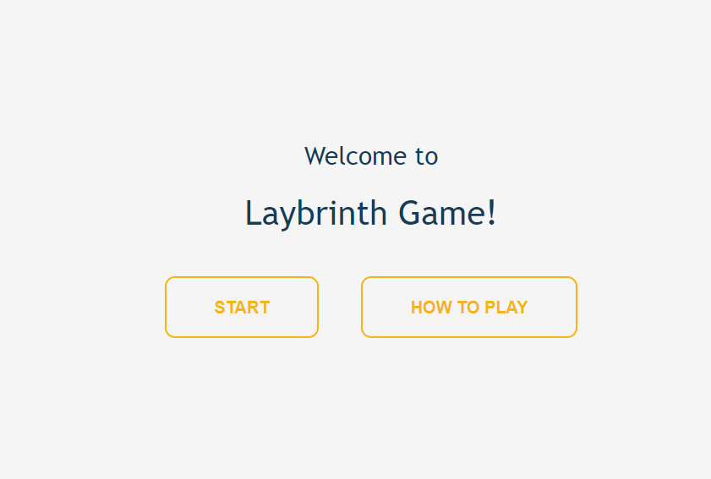
ΟΘΟΝΗ ΚΑΛΩΣΟΡΙΣΜΑΤΟΣ
14

Slide 16
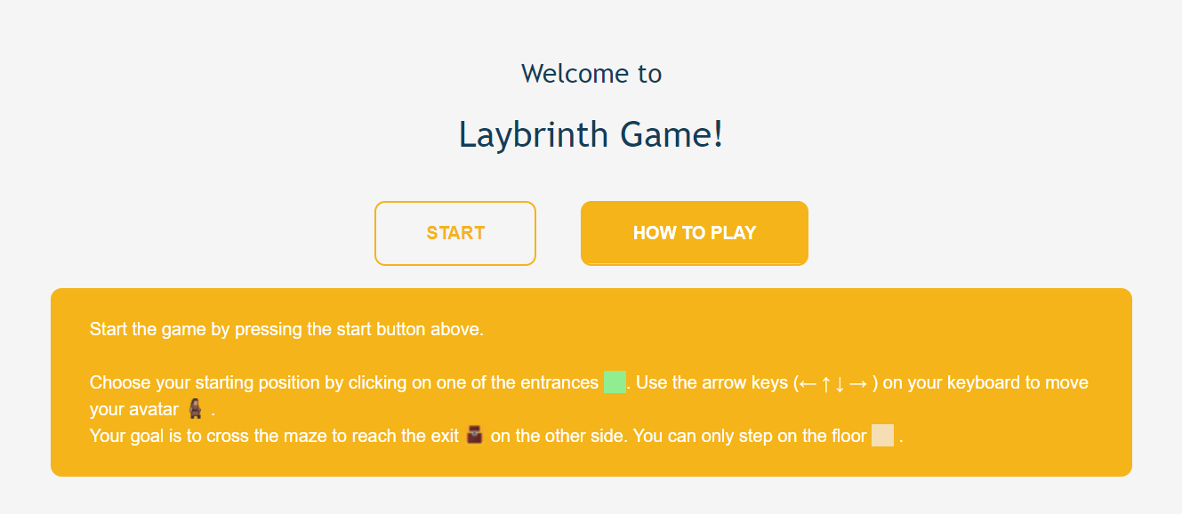
ΟΘΟΝΗ HOW TO PLAY
15

Slide 17
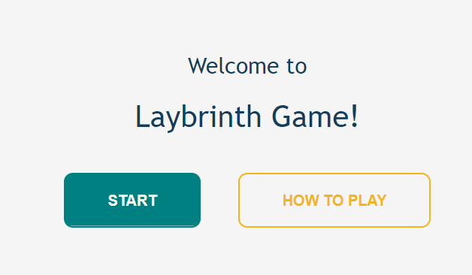
ΈΝΑΡΞΗ ΤΟΥ ΠΑΙΧΝΙΔΙΟΥ
Όταν ο χρήστης κάνει κλικ στο κουμπί έναρξης, η οθόνη καλωσορίσματος θα κρυφτεί και θα ξεκινήσει το παιχνίδι.
16

Slide 18
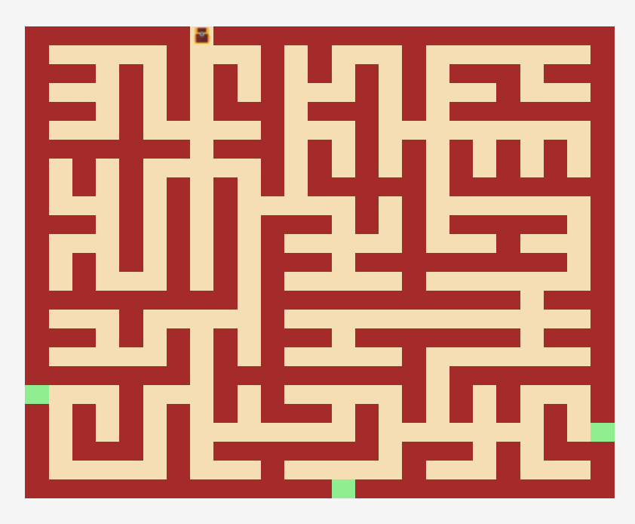
Ο ΛΑΒΥΡΙΝΘΟΣ
Όταν εμφανιστεί ο λαβύρινθος ο χρήστης μπορεί να ξεκινήσει με μία από τις τρεις διαφορετικές τοποθεσίες εκκίνησης Οι αφετηρίες εμφανίζονται ως πράσινα πλαίσια. Ο χρήστης πρέπει να κάνει κλικ σε ένα από αυτά τα πλαίσια για να ξεκινήσει το παιχνίδι
17

Slide 19
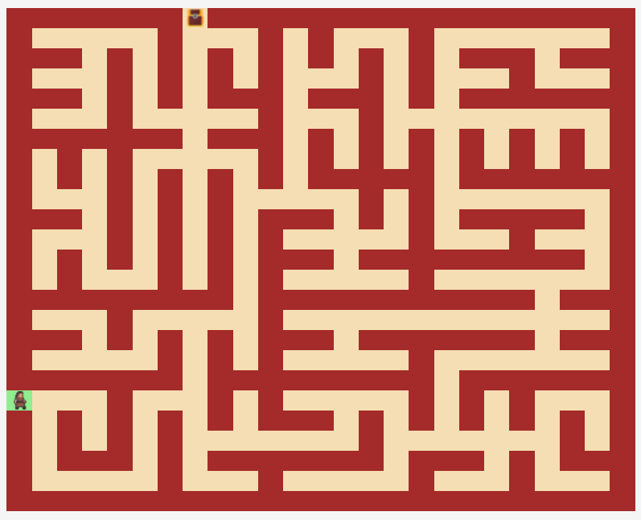
Ο ΛΑΒΥΡΙΝΘΟΣ
Με το κλικ, οι υπόλοιπες είσοδοι εξαφανίζονται και το avatar εμφανίζεται στην είσοδο που έγινε κλικ.
18

Slide 20
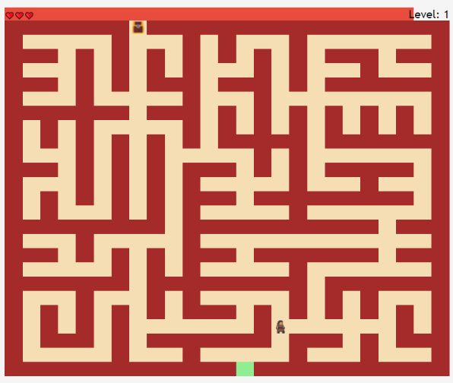
ΚΙΝΗΣΗ ΣΤΟΝ ΛΑΒΥΡΙΝΘΟ
Η κίνηση γίνεται με τα 4 βελάκια του πληκτρολογίου για τις αντίστοιχες κινήσεις προς τις 4 βασικές κατευθύνσεις. Η γραμμή κατάστασης επάνω από τον λαβύρινθο δείχνει τον χρόνο που απομένει και ορισμένες πληροφορίες, όπως το επίπεδο και τις ζωές.
19

Slide 21
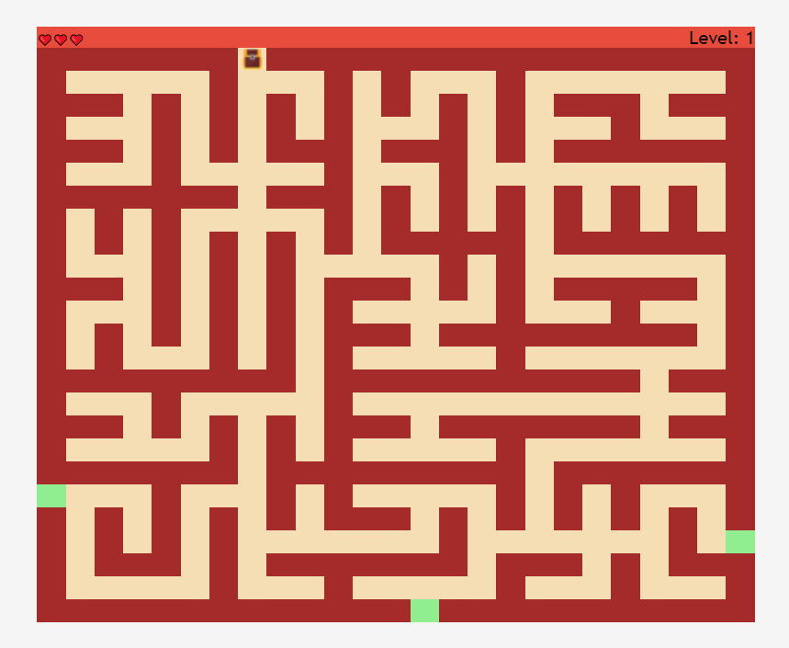
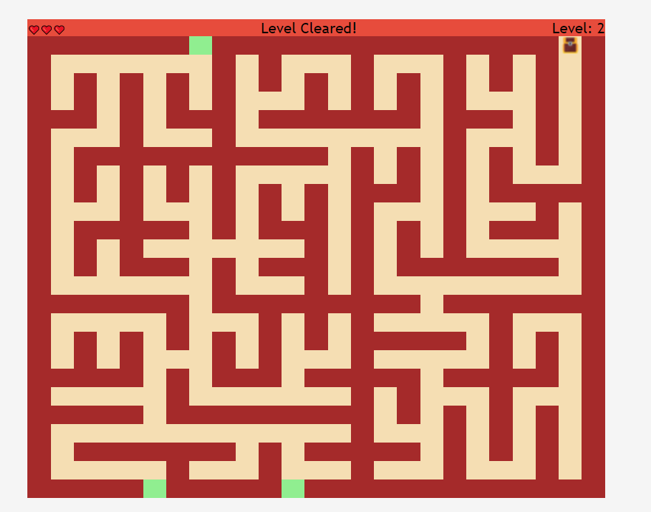
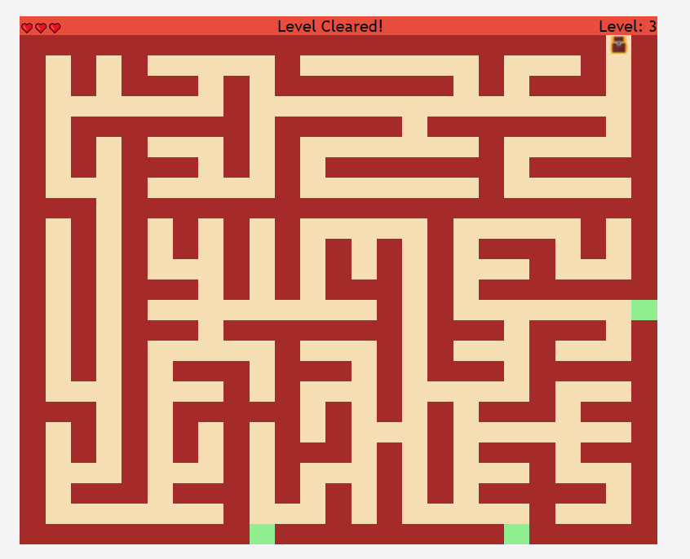
ΕΠΙΠΕΔΑ ΚΑΙ STATUS BAR
Συνολικά υπάρχουν τρία επίπεδα στο παιχνίδι. Ο παίκτης πρέπει να κερδίσει σε όλα για να κερδίσει το παιχνίδι. Πάνω από κάθε λαβύρινθο, υπάρχει μια γραμμή κατάστασης που δείχνει το τρέχον επίπεδο, την κατάσταση επιπέδου (νίκη/ήττα) και τον αριθμό των ζωών. Η πορτοκαλί μπάρα αντιπροσωπεύει τον χρόνο που απομένει και μειώνεται σταδιακά όσο περνάει ο χρόνος
20

Slide 22
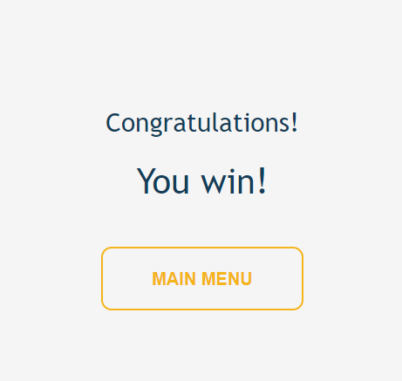
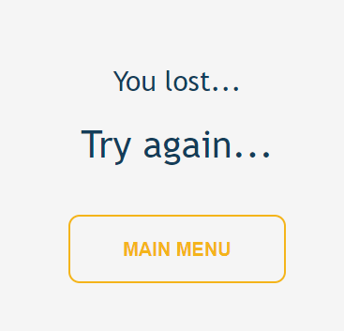
ΖΩΕΣ, ΝΙΚΗ/ΗΤΤΑ
Οι υπολειπόμενες ζωές εμφανίζονται επάνω αριστερά. Οι ζωές μειώνονται όταν ο χρήστης χάνει. Το παιχνίδι τελειώνει όταν οι ζωές φτάσουν στο μηδέν.
Κατά το τέλος ενός επιπέδου, εμφανίζεται ένα νέο επίπεδο και στη γραμμή κατάστασης εμφανίζεται το μήνυμα "Level cleared". Από την άλλη πλευρά, εάν ο παίκτης χάσει, το επίπεδο μηδενίζεται και η γραμμή κατάστασης εμφανίζει: You lost... Try again?', και μία ακόμη ζωή αφαιρείται.
Εάν ο παίκτης ολοκληρώσει και τα τρία επίπεδα, εμφανίζεται μια οθόνη Win και εάν χάσει, εμφανίζεται μια οθόνη Loose .
Οθόνες Win/Loose:
21

Slide 23
04
ΑΝΑΦΟΡΕΣ
Πηγές και assets που χρησιμοποιήθηκαν
22

Slide 24
ΑΝΑΦΟΡΕΣ
Audio pack που χρησιμοποιήθηκε: https://www.youtube.com/watch?v=3Y8j0HFL0hA
Μουσική Νίκης: https://youtu.be/P8T6gh9p2-c?t=85
Μουσική Ήττας: https://youtu.be/bug1b0fQS8Y?t=3
Κουμπιά που χρησιμοποιήθηκαν: https://codepen.io/derekmorash/pen/XddZJY ( συγκεκριμένα το button 4)
23

Slide 25
Σας ευχαριστούμε πολύ για την προσοχή σας!
24

